Slide 1
標題版面配置
副標題

Slide 2





軟體生命週期
需求
維護
設計
佈署
開發
Operator
Developer
測試
QA Tester
User
Project Manager

Slide 3
開發和維運的日常生活
某個部門的部經理打電話來說，他使用這個功能一直卡住，performance 很差....
測試環境測都很正常啊？你的環境是不是跟我們的不一樣？CPU memory 多少？
VM spec 很好了啊，monitor 報表也沒問題，是不是你程式寫不好、跑太慢了啊？
你們是上哪個版本的程式？Config 有照 SOP 設定好嗎？這個功能我們才剛改寫過，不可能卡住！
Operator
Developer
還是把 log 寄給你們看一下？這一段呼叫的時間看起來就很長啊？
你們作業系統是哪個版本？還是 Java 太舊了？我們用最新版的不會有這個問題。
我這邊看到那個時候網路好像比較卡，還是我先去問問看網路課?

Slide 4
解決衝突的辦法
DevOps
Development
+
Operation
一種新的工作模式，將開發和維運的工作集於一身，使用最新的軟體開發工具輔助，工程師同時會開發又會維運。

Slide 5
解決衝突的辦法
DevOps
Development
+
Operation
讓開發者和維運者之間能夠溝通合作的文化、慣例或工具，使得構建、測試、發布軟體能夠更加地快捷、頻繁和可靠。

Slide 6
開發和維運之間的鴻溝
維運者的訴求 | 開發者的訴求
需求來自於減少問題和錯誤 | 需求來自於新增功能
系統跑在許多不同的環境上 | 系統跑在自己的測試環境上
重視系統的穩定性 | 重視系統的靈活性
能不改就不要改 | 改得越快越方便越好
對系統程式不了解 | 對執行環境不了解
Operator
Developer

Slide 7
DevOps 的工具
虛擬化 (Virtualization), 容器化(Containerization)
雲端技術 (Cloud Technology)
自動化 (Automation)
持續整合和交付 (Continuous Integration & Delivery)
組態管理 (Configuration Management)
協同合作平台 (Collaboration Platform)
紀錄檔管理和搜尋 (Logging)
系統監控 (Monitoring)

Slide 8
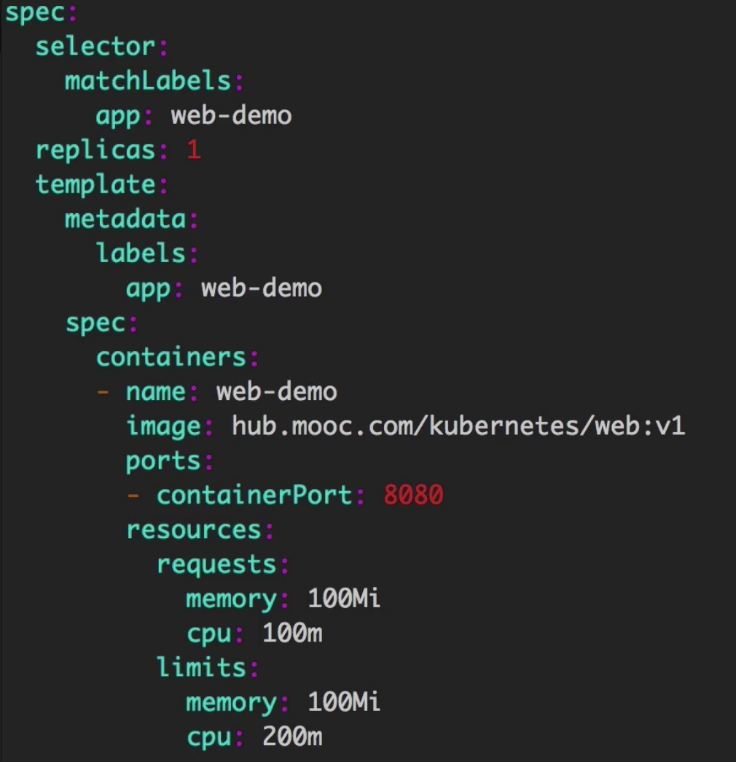
虛擬化 (Virtualization), 容器化(Containerization)
減少開發和維運人員準備環境的工作。
減少環境的不同。
K8s, Docker

Slide 9
Cloud
多人共享
自助服務
降低知識依賴
Azure, AWS

Slide 10
Automation
減少 MO
Puppet, Ansible, Rundeck

Slide 11
DevOps 的文化
敏捷開發 (Agile development, SCRUM)
迭代式開發 (Incremental Development)
衝刺期 (Sprint)
產品待辦清單 (Product Backlog)
站會 (Standup Meeting)

